Slide 1

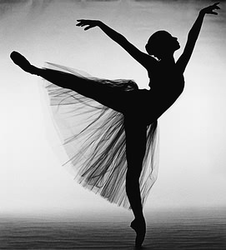
ZAČÍNAME

Slide 2
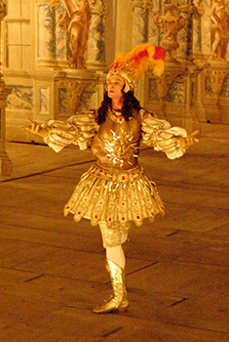
balet je umelecký útvar,
ktorý zjednocuje hudbu, libreto, choreografiu,
scénu a kostýmy
vznikol vo Francúzsku
počas vlády Ľudovíta XIV. (1643 – 1715)
ĎALEJ

Slide 3
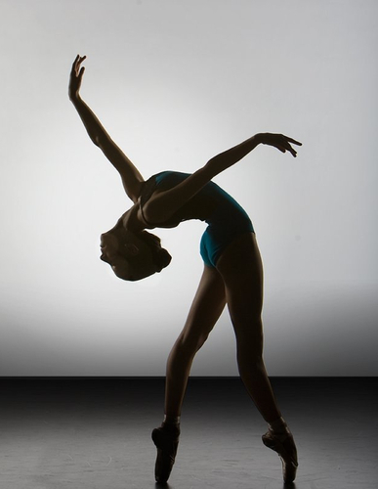
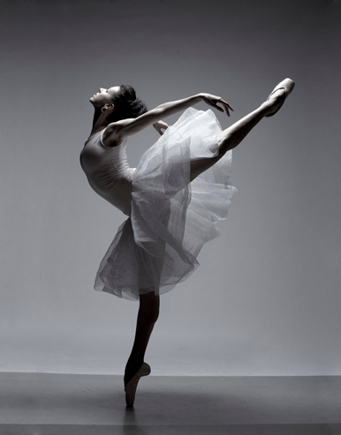
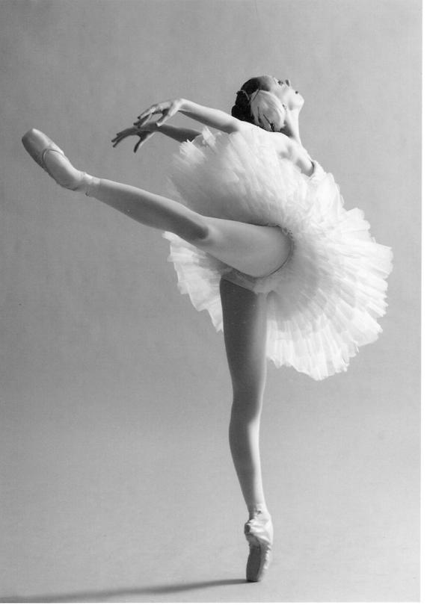
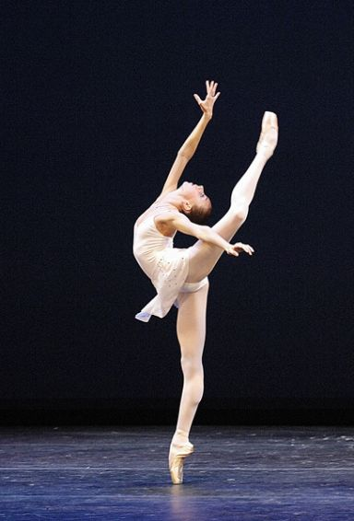
ĎALEJ

Slide 4

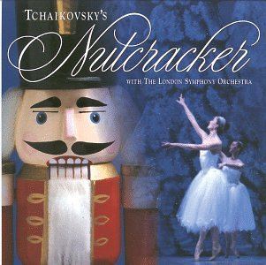
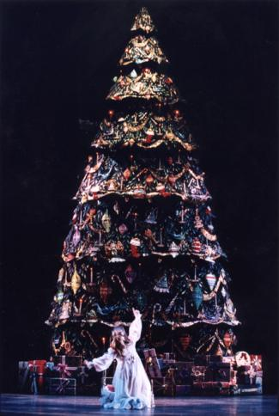
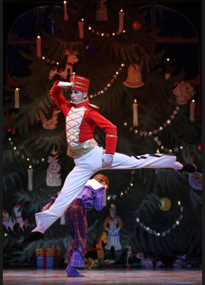
R
rozprávkový balet v dvoch dejstvách ♦ hudba: P. I. Čajkovskij
KVETINOVÝ VALČÍK
DANCE OF THE MIRLITONS
TANEC CUKROVEJ VÍLY
GRAND PAS DE DEUX
ĎALEJ

Slide 5

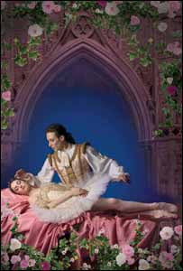
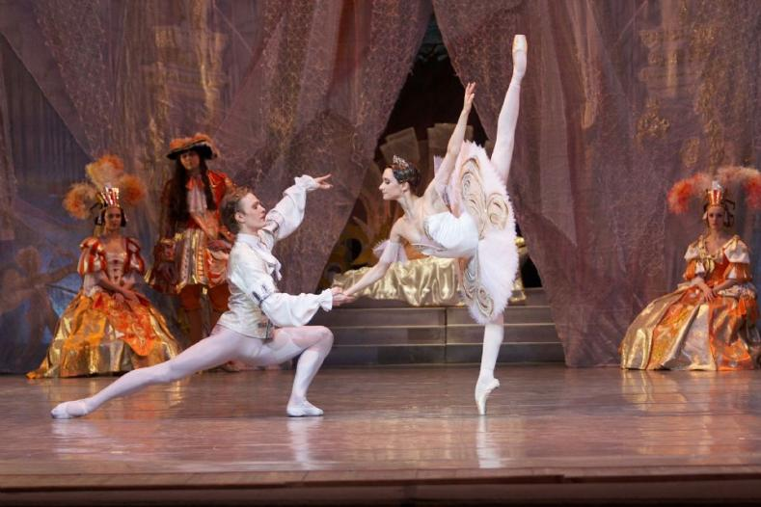
baletná rozprávka pre deti a dospelých ♦ hudba: P. I. Čajkovskij
VALČÍK
ĎALEJ

Slide 6

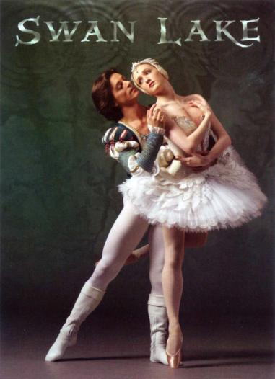
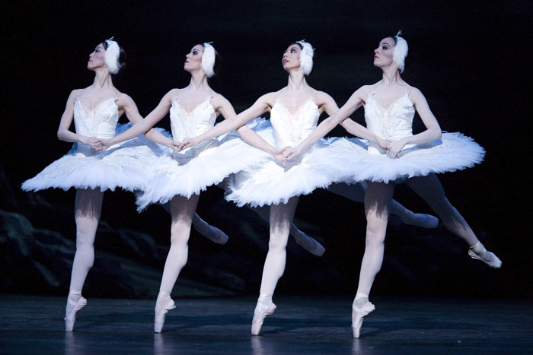
rozprávkový balet ♦ hudba: P. I. Čajkovskij
MLADÉ LABUTE
VALČÍK 1. dejstvo
PAS DE DEUX
ĎALEJ

Slide 7

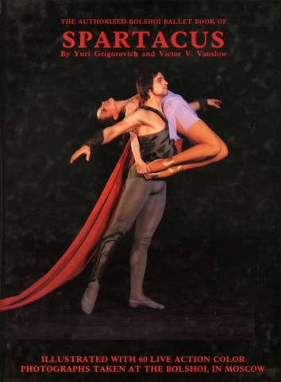
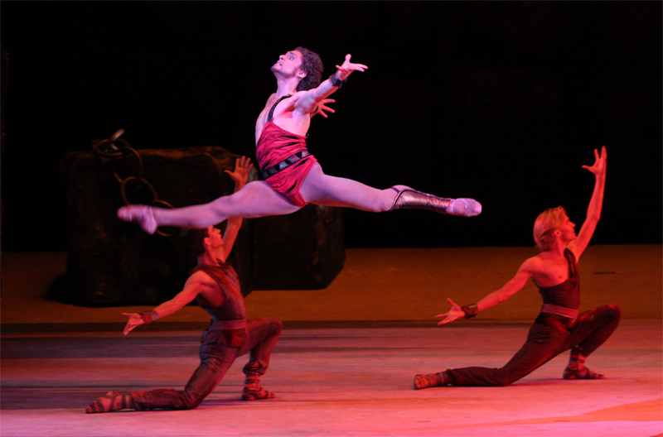
hudba: Aram Chačaturjan
UKÁŽKA
ĎALEJ

Slide 8

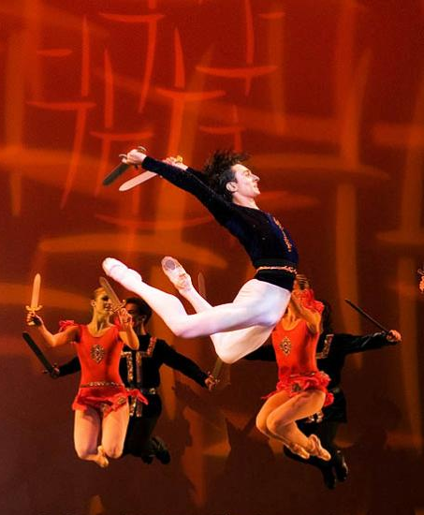
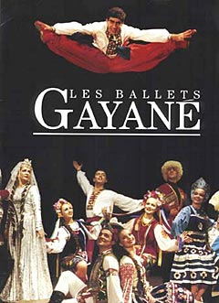
hudba: Aram Chačaturjan
UKÁŽKA – ŠABĽOVÝ TANEC
ĎALEJ

Slide 9

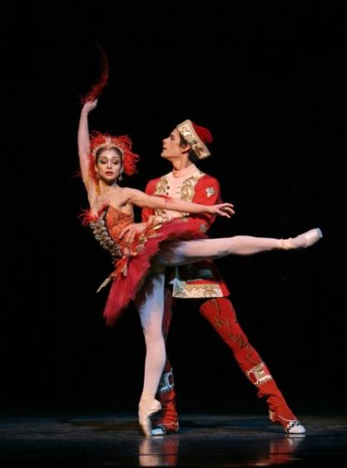
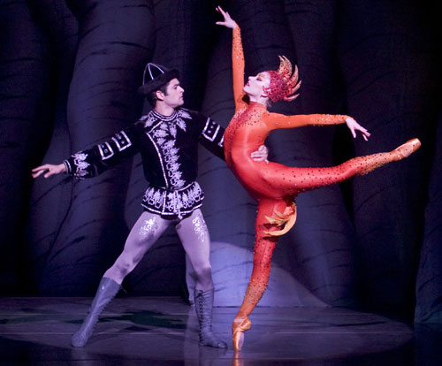
hudba: Igor Stravinskij
UKÁŽKA
ĎALEJ

Slide 10

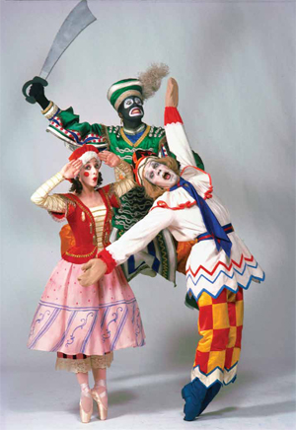
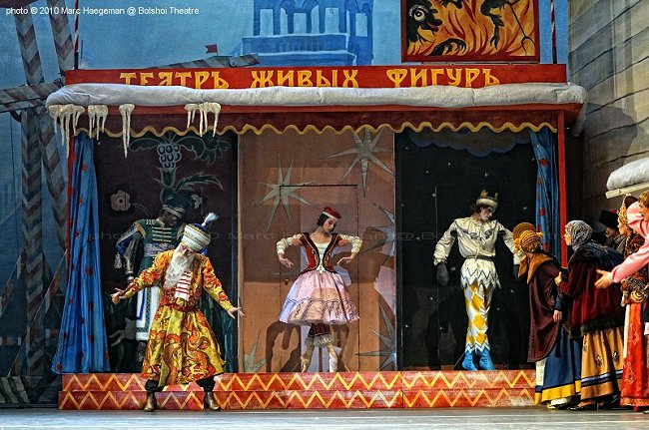
rozprávkový námet ♦ čarodejník oživuje svoje bábky – Petrušku, Araba Maura a Balerínu ♦ živé bábky sa radujú, tancujú, udivujú ľudí na petrohradskom námestí ♦ hudba: Igor Stravinskij
UKÁŽKA
ĎALEJ

Slide 11

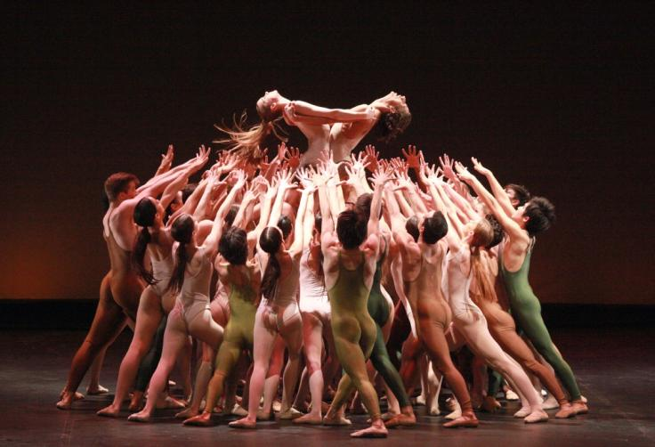
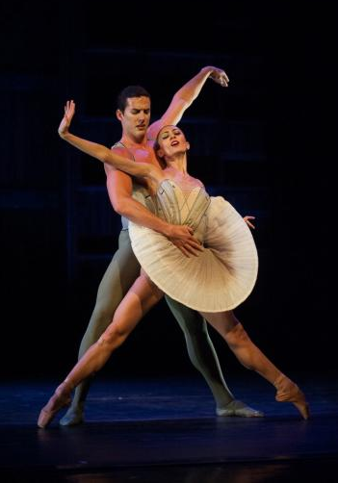
hudba: Igor Stravinskij ♦ námet – primitívnosť barbarského sveta,
v ktorom v snahe zavďačiť sa bohom nič neznamenal život dievčaťa, ktoré sa muselo utancovať k smrti ako obeta
UKÁŽKA
ĎALEJ

Slide 12

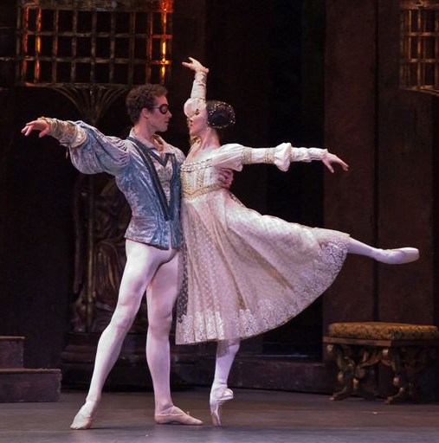
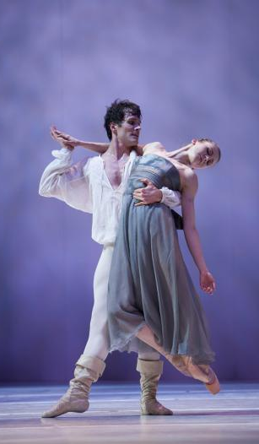
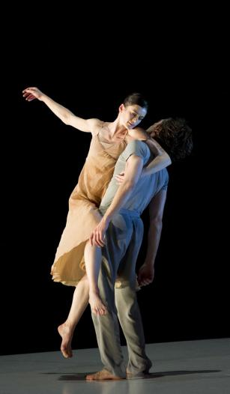
balet v troch dejstvách ♦ vznikol podľa tragédie
Williama Shakespeara ♦ hudba: Sergej Prokofiev
UKÁŽKA
ĎALEJ

Slide 13

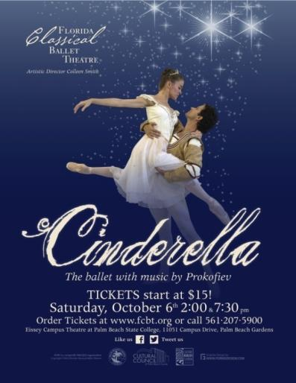
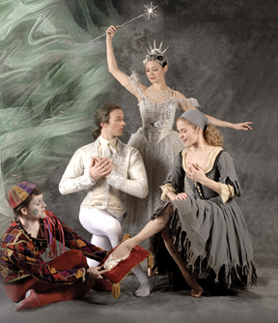
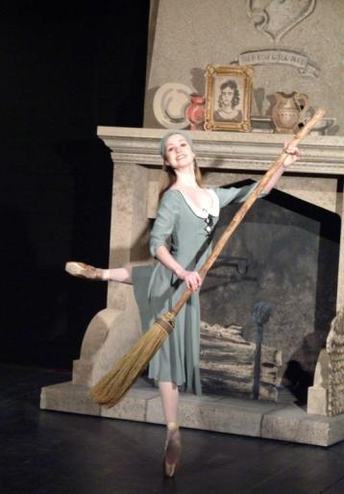
balet v troch dejstvách ♦ hudba: Sergej Prokofiev
UKÁŽKA
ĎALEJ

Slide 14

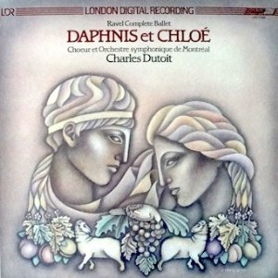
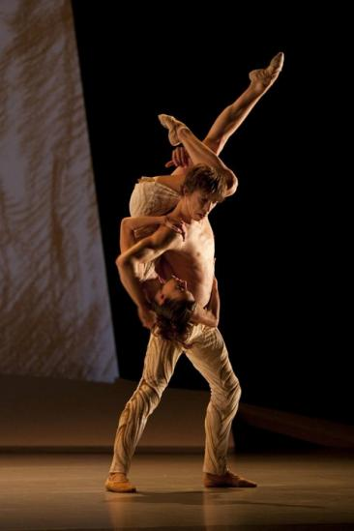
hudba: Maurice Ravel
UKÁŽKA
ĎALEJ

Slide 15

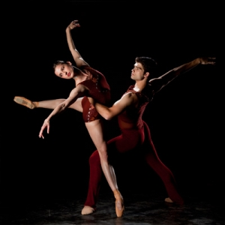
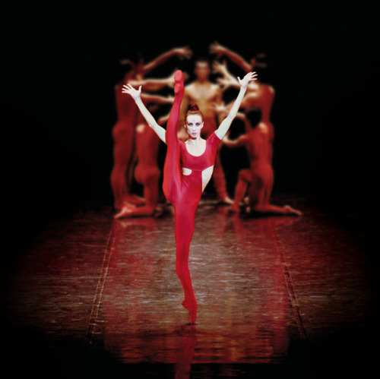
hudba: Maurice Ravel
UKÁŽKA
ĎALEJ

Slide 16

Mgr. Denisa Sviatková 2013

